Slide 1

基于STM32智能花盆的设计与实现
指导老师
张大伟
答辩人
王旭辉

Slide 2
目录
CONTENT
主要研究内容及实现技术
问题总结及计划
选题研究
项目功能
开发工具
项目模块
PART ONE
PART TWO
PART THREE
PART FOUR
PART FIVE
PART SIX

Slide 3
选题研究
PART ONE

Slide 4
PART ONE 选题研究
智能花盆是一种智能化的科技产品，该花盆能通过传感器检测植物的生长环境，并在需要时实现自动浇水或者人工控制浇水与补光功能。

Slide 5
项目功能
PART TWO

Slide 6
PART TWO 项目功能
自动浇水功能
通过温湿度传感器检测土壤温湿度值传入单片机，当湿度低于设定值时，单片机系统开始自动浇水。
人工控制浇水和补光功能
用户可以通过显示屏观察植物生长环境的各项值，然后利用GSM技术发送短信控制是否需要浇水或补光。

Slide 7
开发工具
PART THREE

Slide 8
PART THREE 开发工具
STM32介绍
STM32系列32位微控制器，基于ARM®Cortex®-M处理器。它能支持32位广泛的应用，支持包括高性能、实时功能、数字信号处理，和低功耗、低电压操作，同时拥有一个完全集成和易用的开发。

Slide 9
主要研究内容及实现技术
PART FOUR

Slide 10
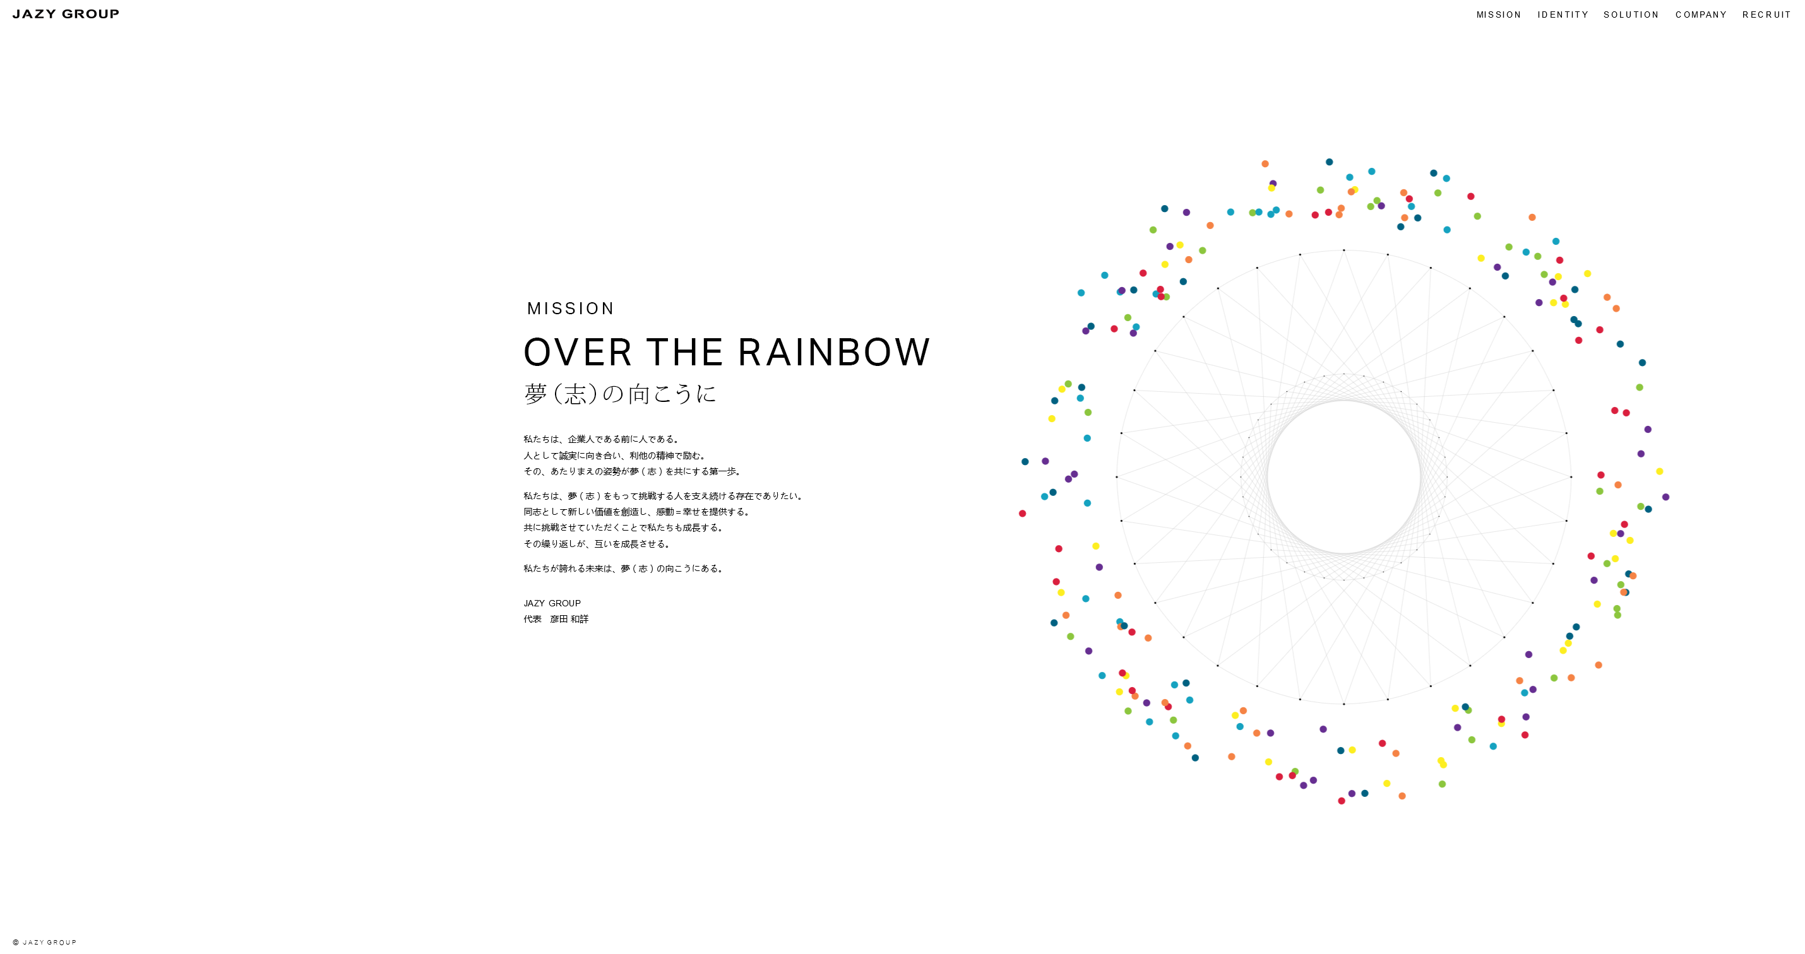
主要研究STM32单片机、温湿度传感器、光照强度传感器、智能浇水系统、GSM通信技术等设计一种智能化的花盆。可以根据传感器检测植物生长环境的变化，通过智能浇水系统，对植物进行浇水，还可以利用GSM通信技术控制花盆对植物进行浇水和补光等。用户可以通过显示屏来观察植物生长环境的温度和湿度。

Slide 11
项目模块
PART FIVE

Slide 12


1
stm32单片机
作为系统的主控制器，控制各个模块间信息的传递。
2
电源模块
利用DC接头和标准USB接头构成的线对单片机供电。
3
温湿度传感器
对植物生长环境的温度与湿度进行检测。
4
光照传感器
对植物生长环境的光照强度进行检测。
5
GSM模块
用来接收短信，实现人工控制浇水与补光。
6
显示模块
利用显示屏显示生长环境的温度与湿度。

Slide 13
问题总结及计划
PART SIX

Slide 14
问题总结
存在问题：相关资料难以查找，设计需要掌握哪些知识，如何将所掌握的知识应用到本次设计中。因为硬件接触比较少，不太了解温湿度及光照传感器的工作原理。例如，传感器是如何检测土壤的温湿度并把检测到的数据传送到单片机
解决办法：查找课外资料并研究相关知识，了解各个模块的工作原理。与老师仔细探讨需要使用到的技术以及项目结构框架，结合自己所掌握知识以及单片机开发经历，完成本次设计的软件与硬件相结合。

Slide 15
主要计划
 | 具体任务 |  | 起止时间
任务一 | 系统分析和总体功能设计 |  | 2018.10.18-2018.10.25
任务二 | 开发环境的搭建配置和使用 |  | 2018.10.26-2018.10.31
任务三 | 进行软件设计，完成功能的具体实现 |  | 2018.11.1-2018.12.1
任务四 | 研究硬件构架完成硬件设计 |  | 2018.12.2-2018.12.15

Slide 16
感谢各位老师评判指导
指导老师
张大伟
答辩人
王旭辉

